Slide 1
个人投资者之路

Slide 2
提纲
项目背景
如何成为个人投资者
总结与应用

Slide 3
项目背景

Slide 4
提纲
项目背景
如何成为成功的个人投资者
总结与应用

Slide 5
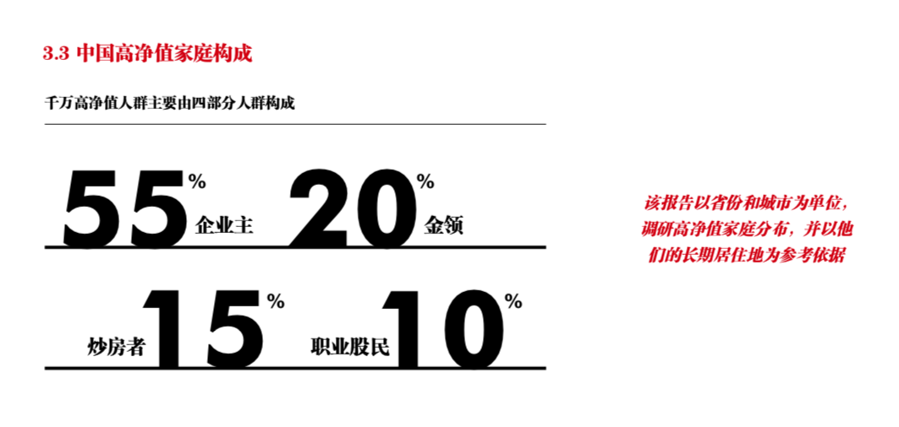
如何成为成功的个人投资者

Slide 6
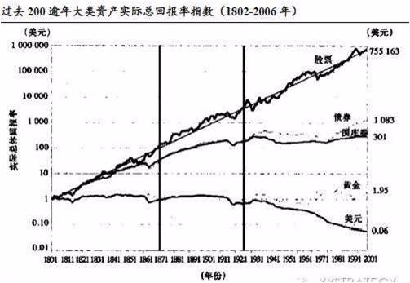
长期投资者更容易获得成功

Slide 7
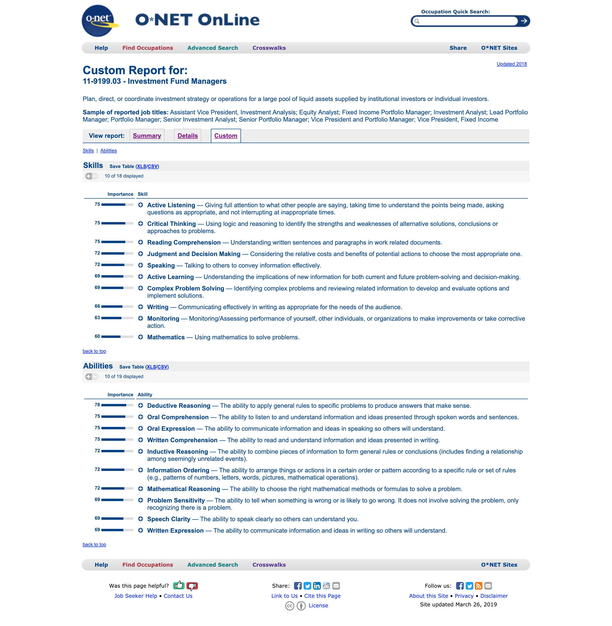
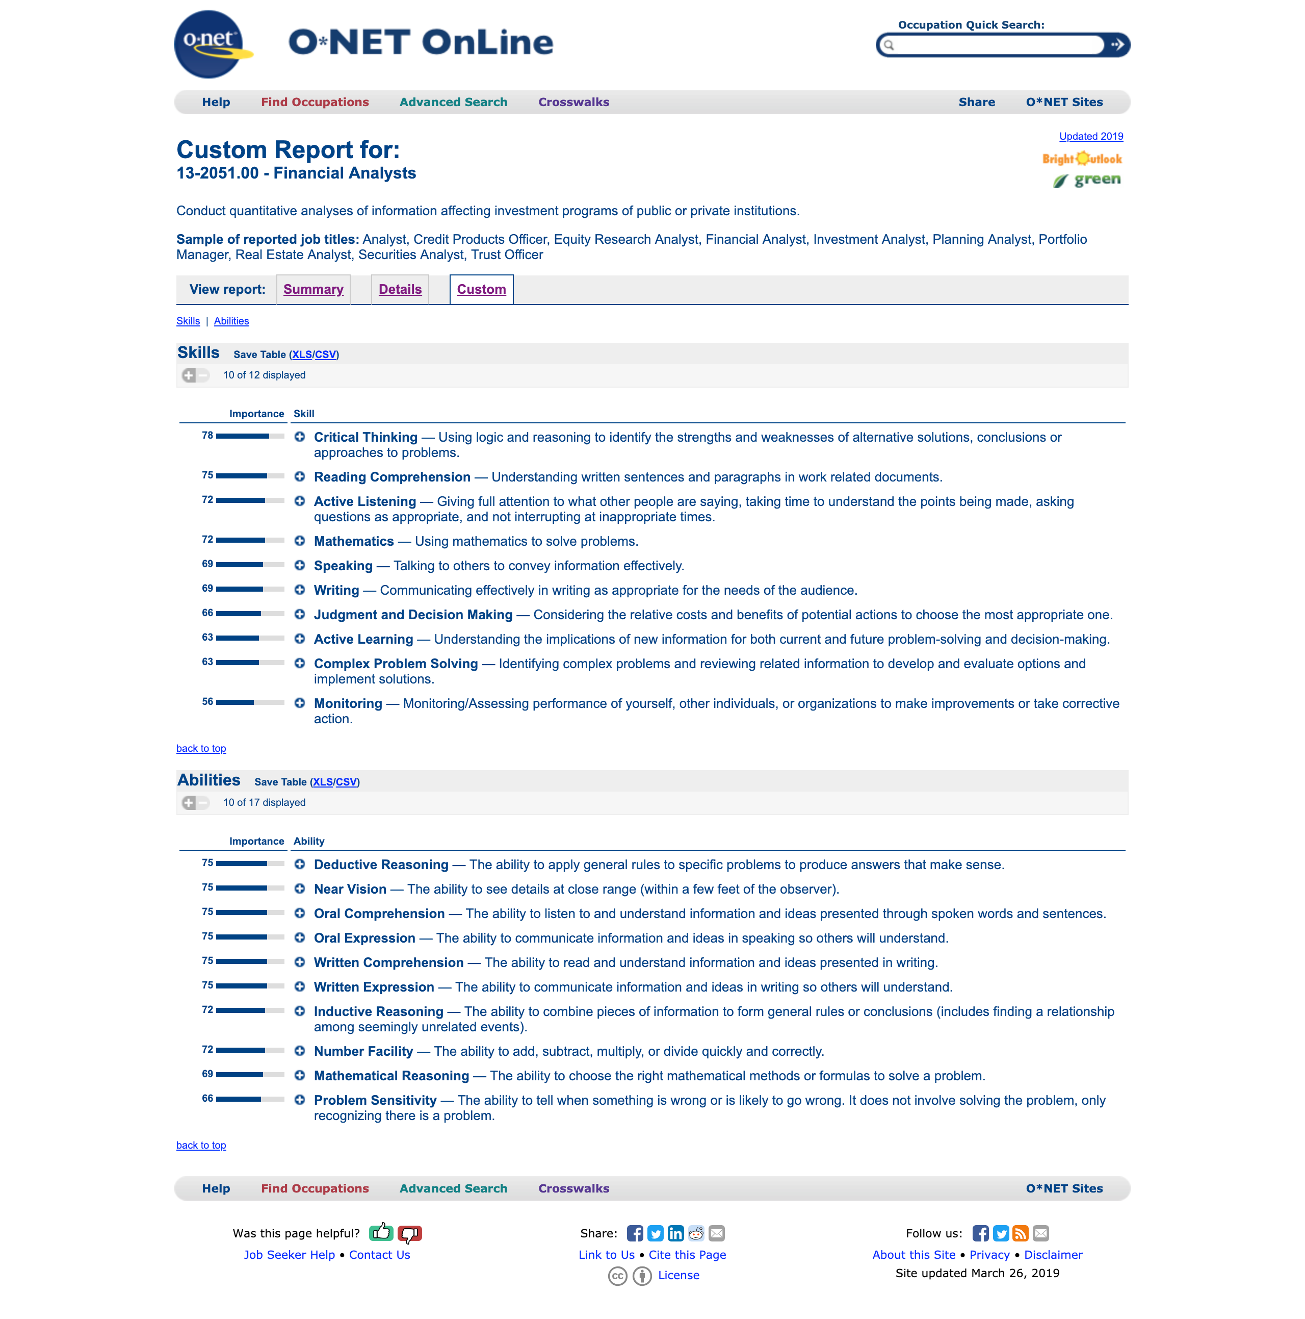
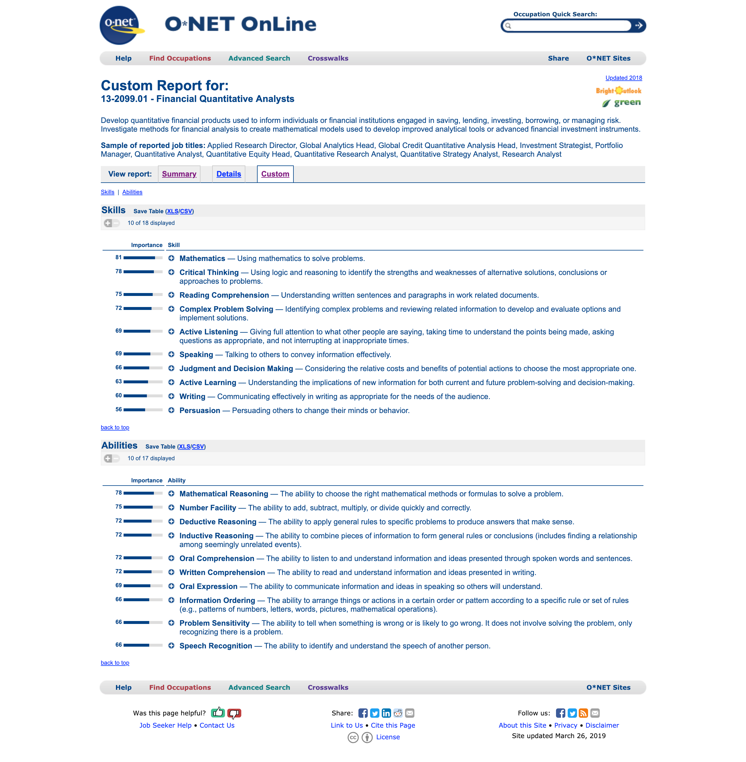
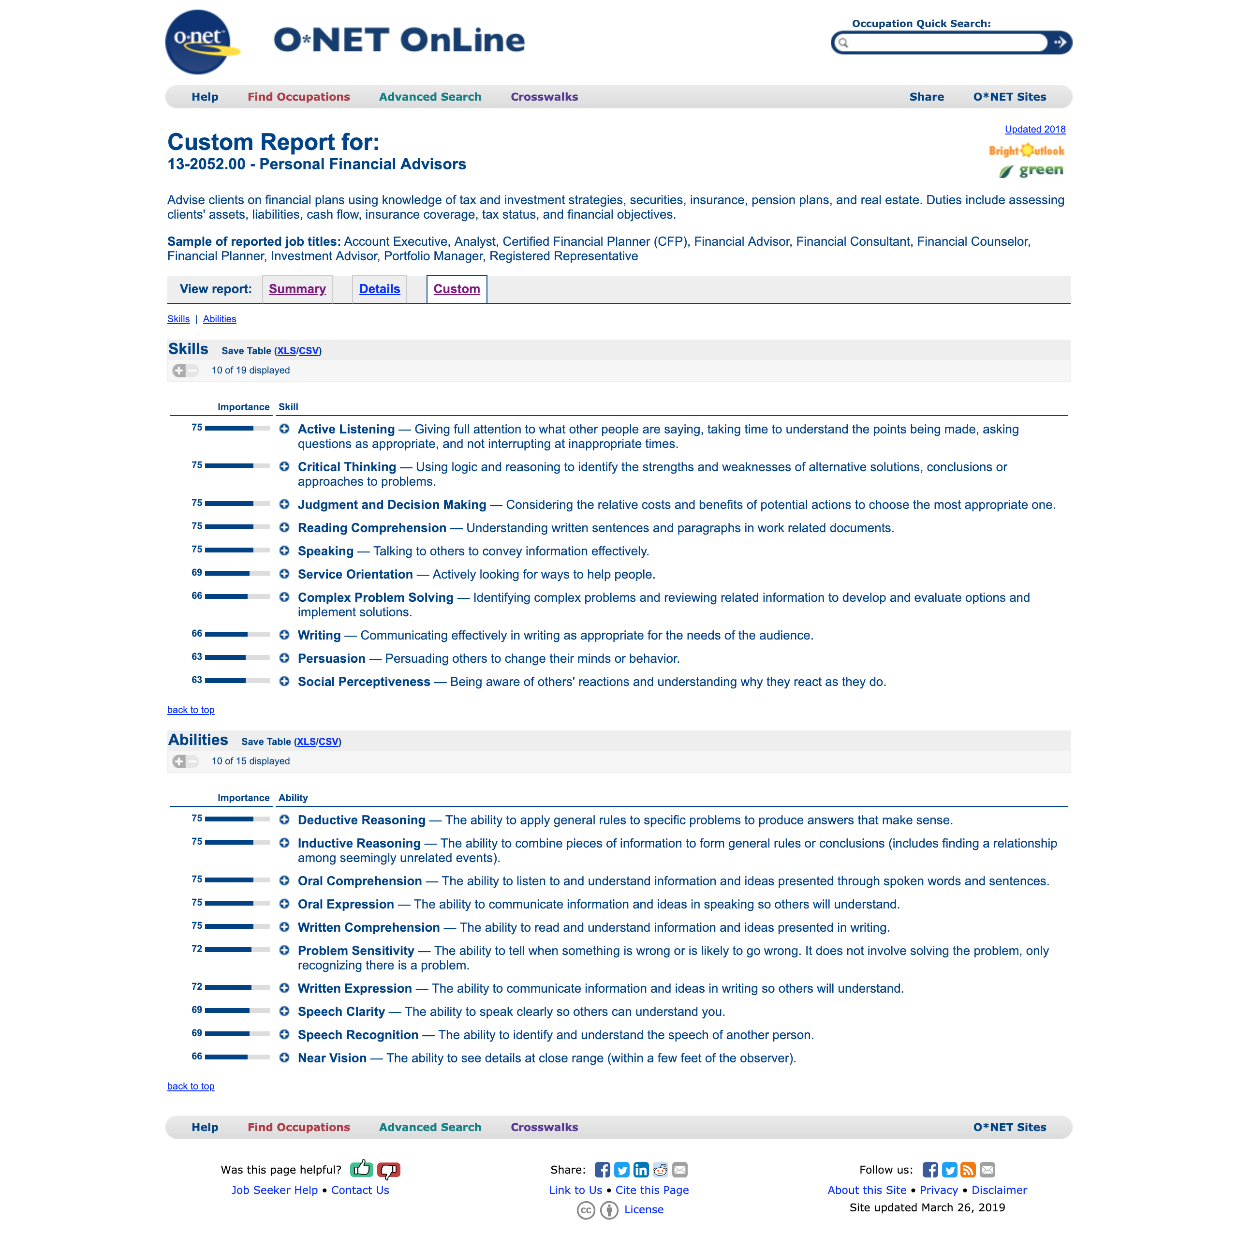
个人投资者必备的个人素质
基金经理
财务分析师
金融量化分析师
个人理财顾问

Slide 8
个人投资者必备的个人素质
求知若渴
谋定而后动
善用趋势
擅长驾驭风险

Slide 9
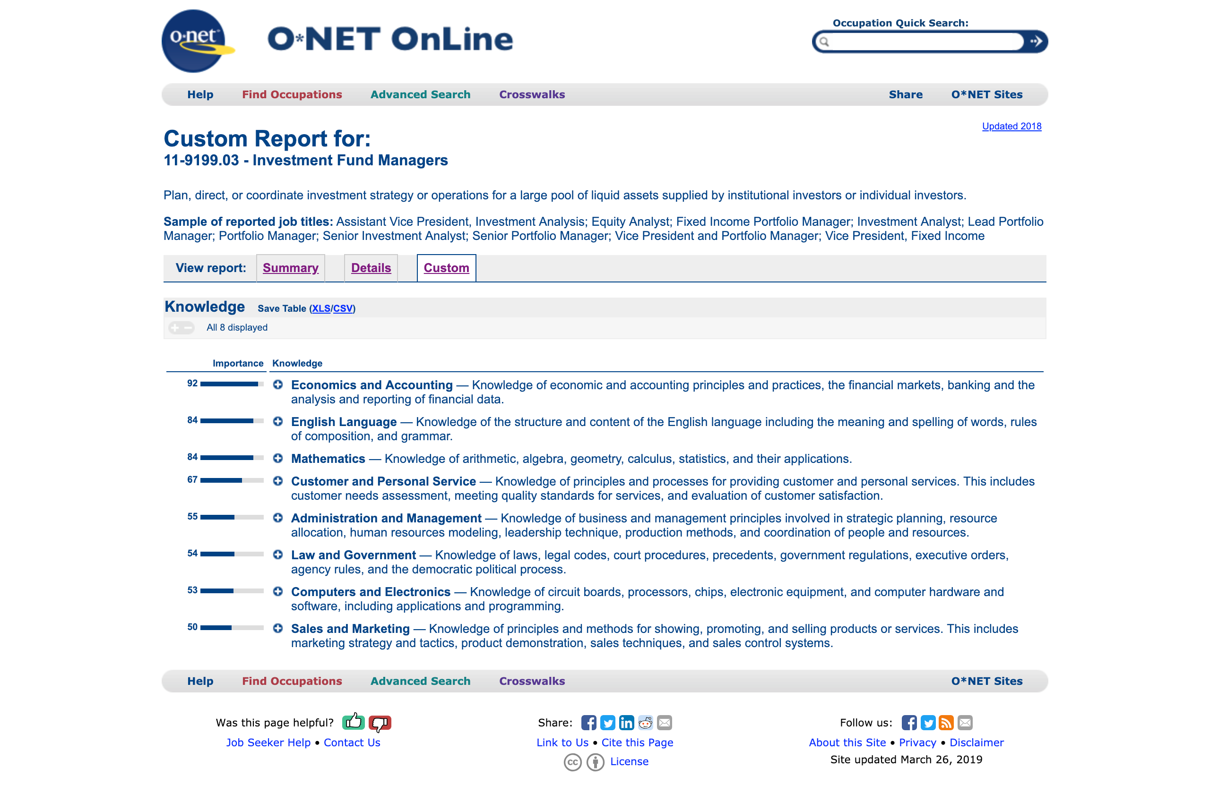
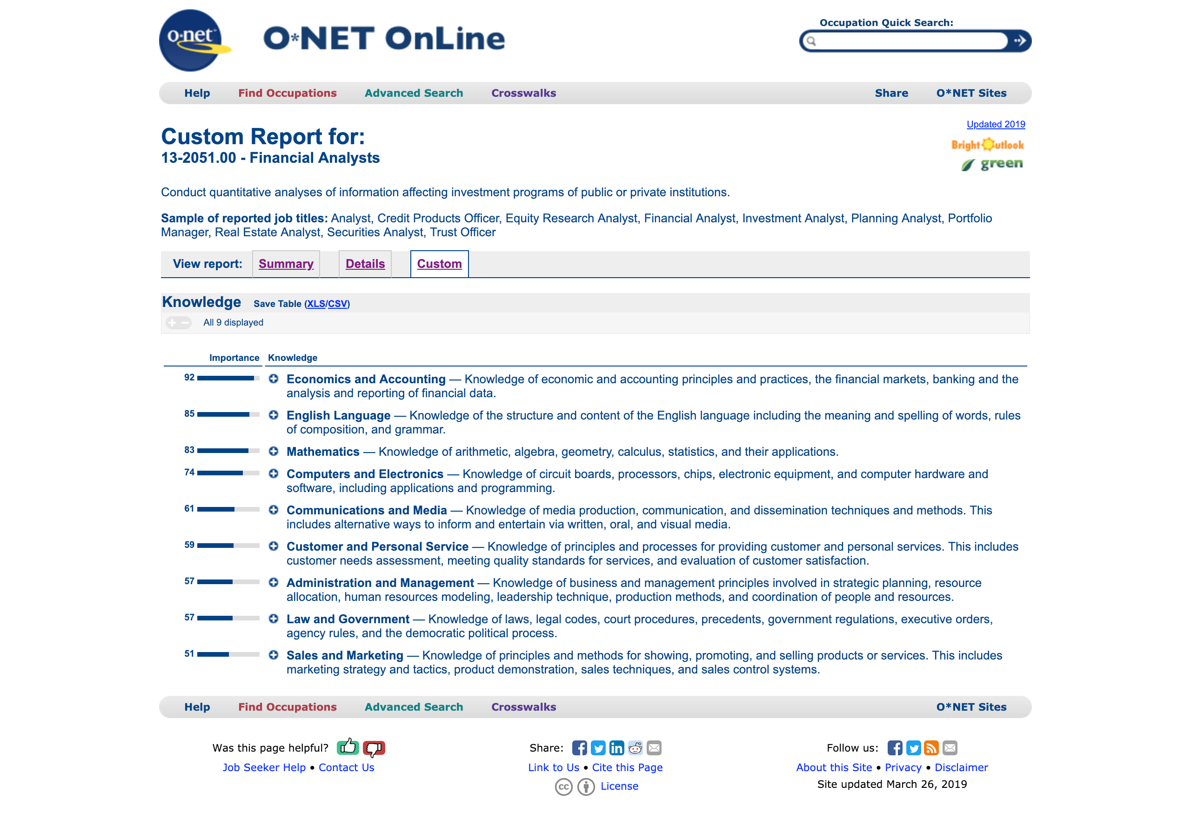
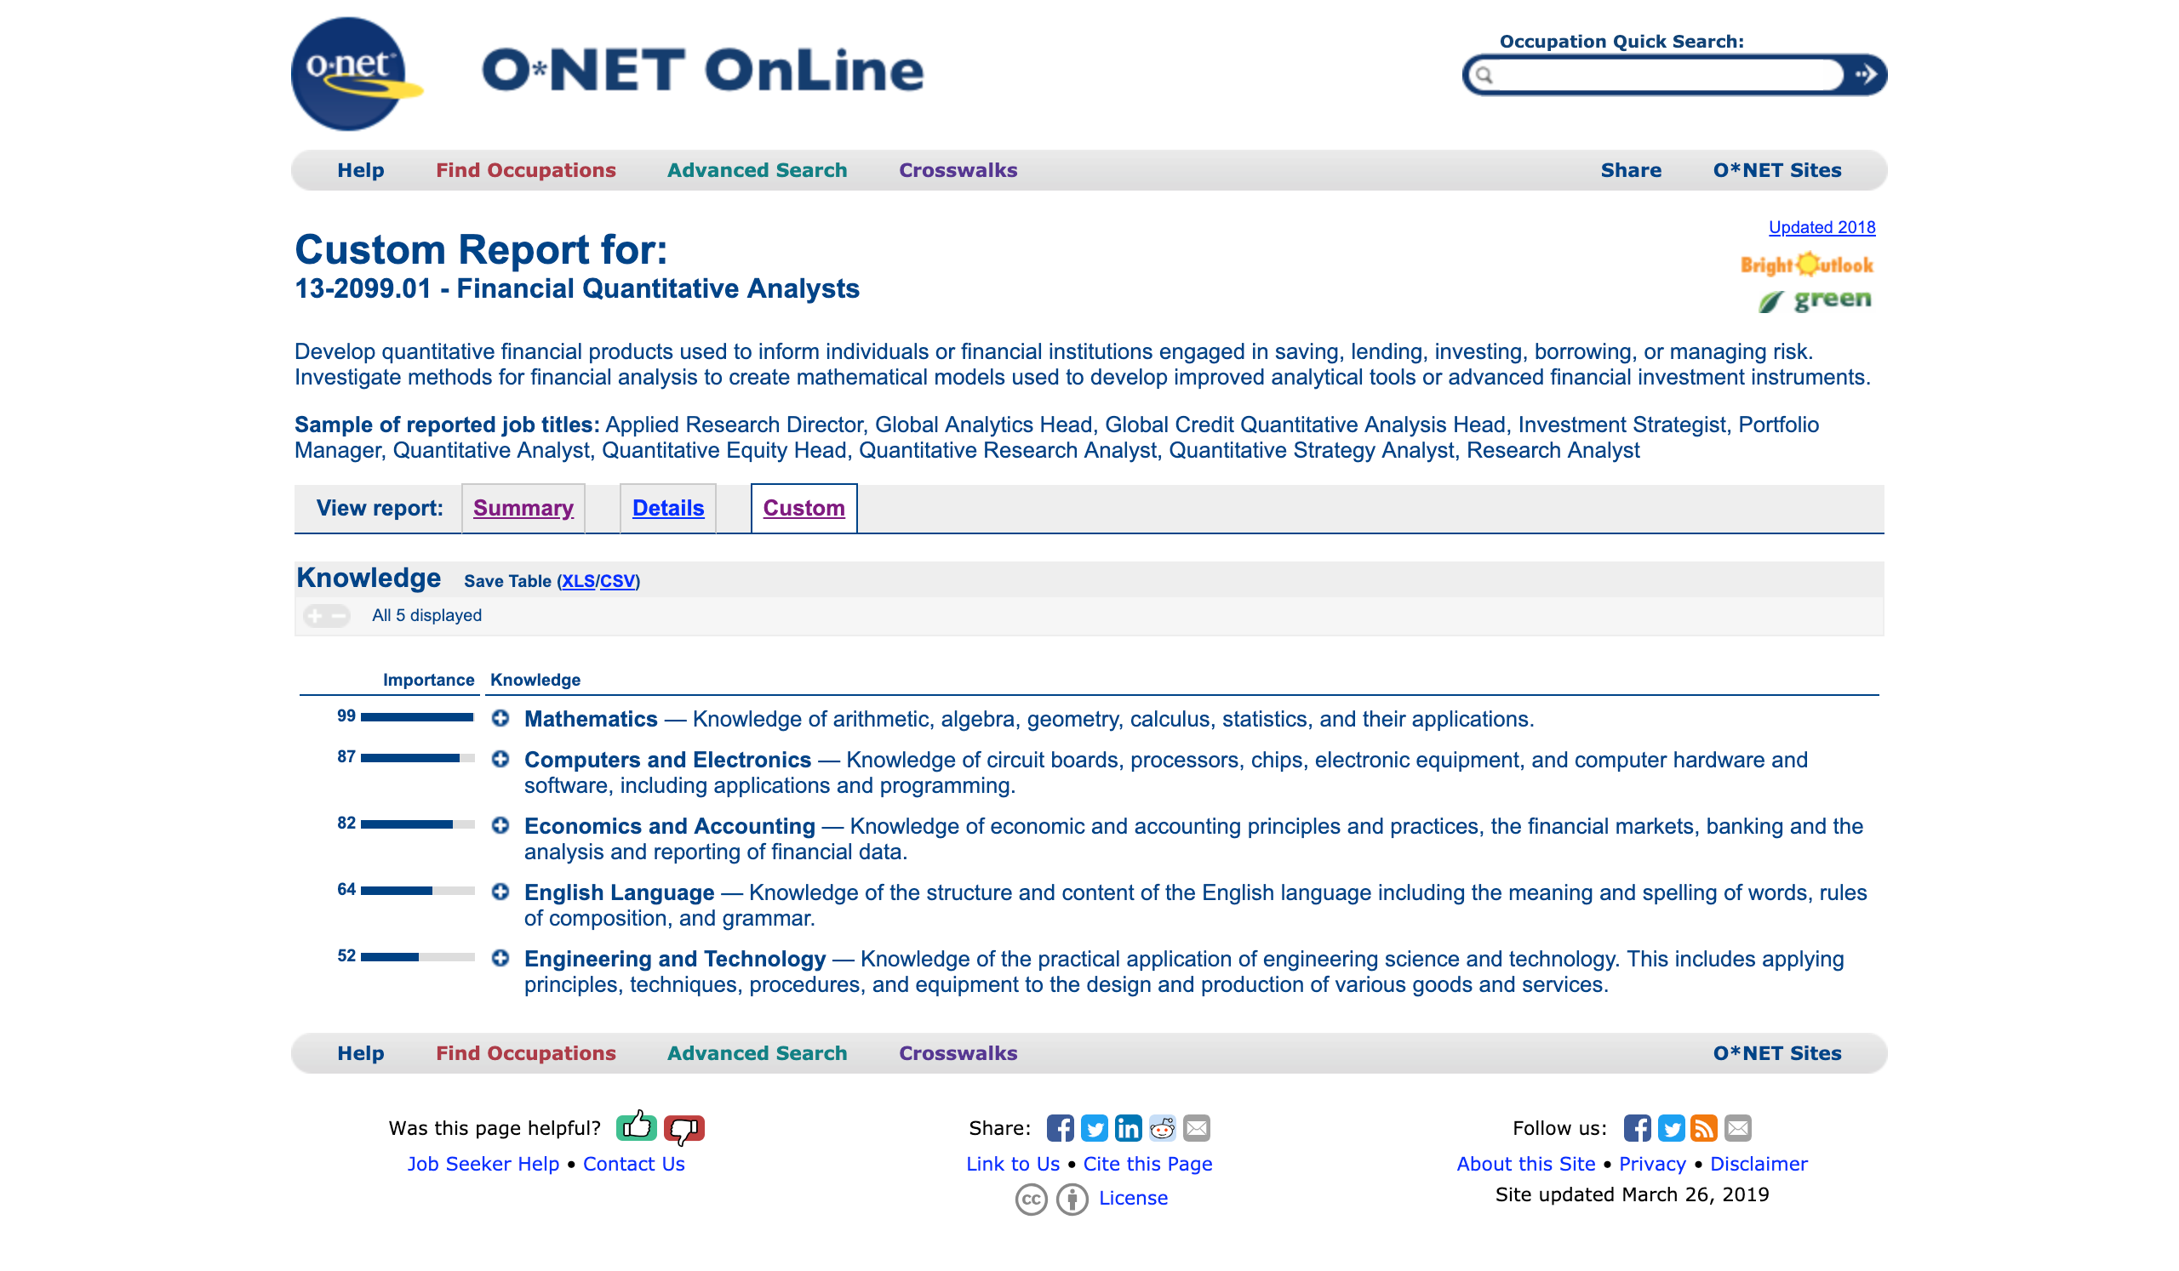
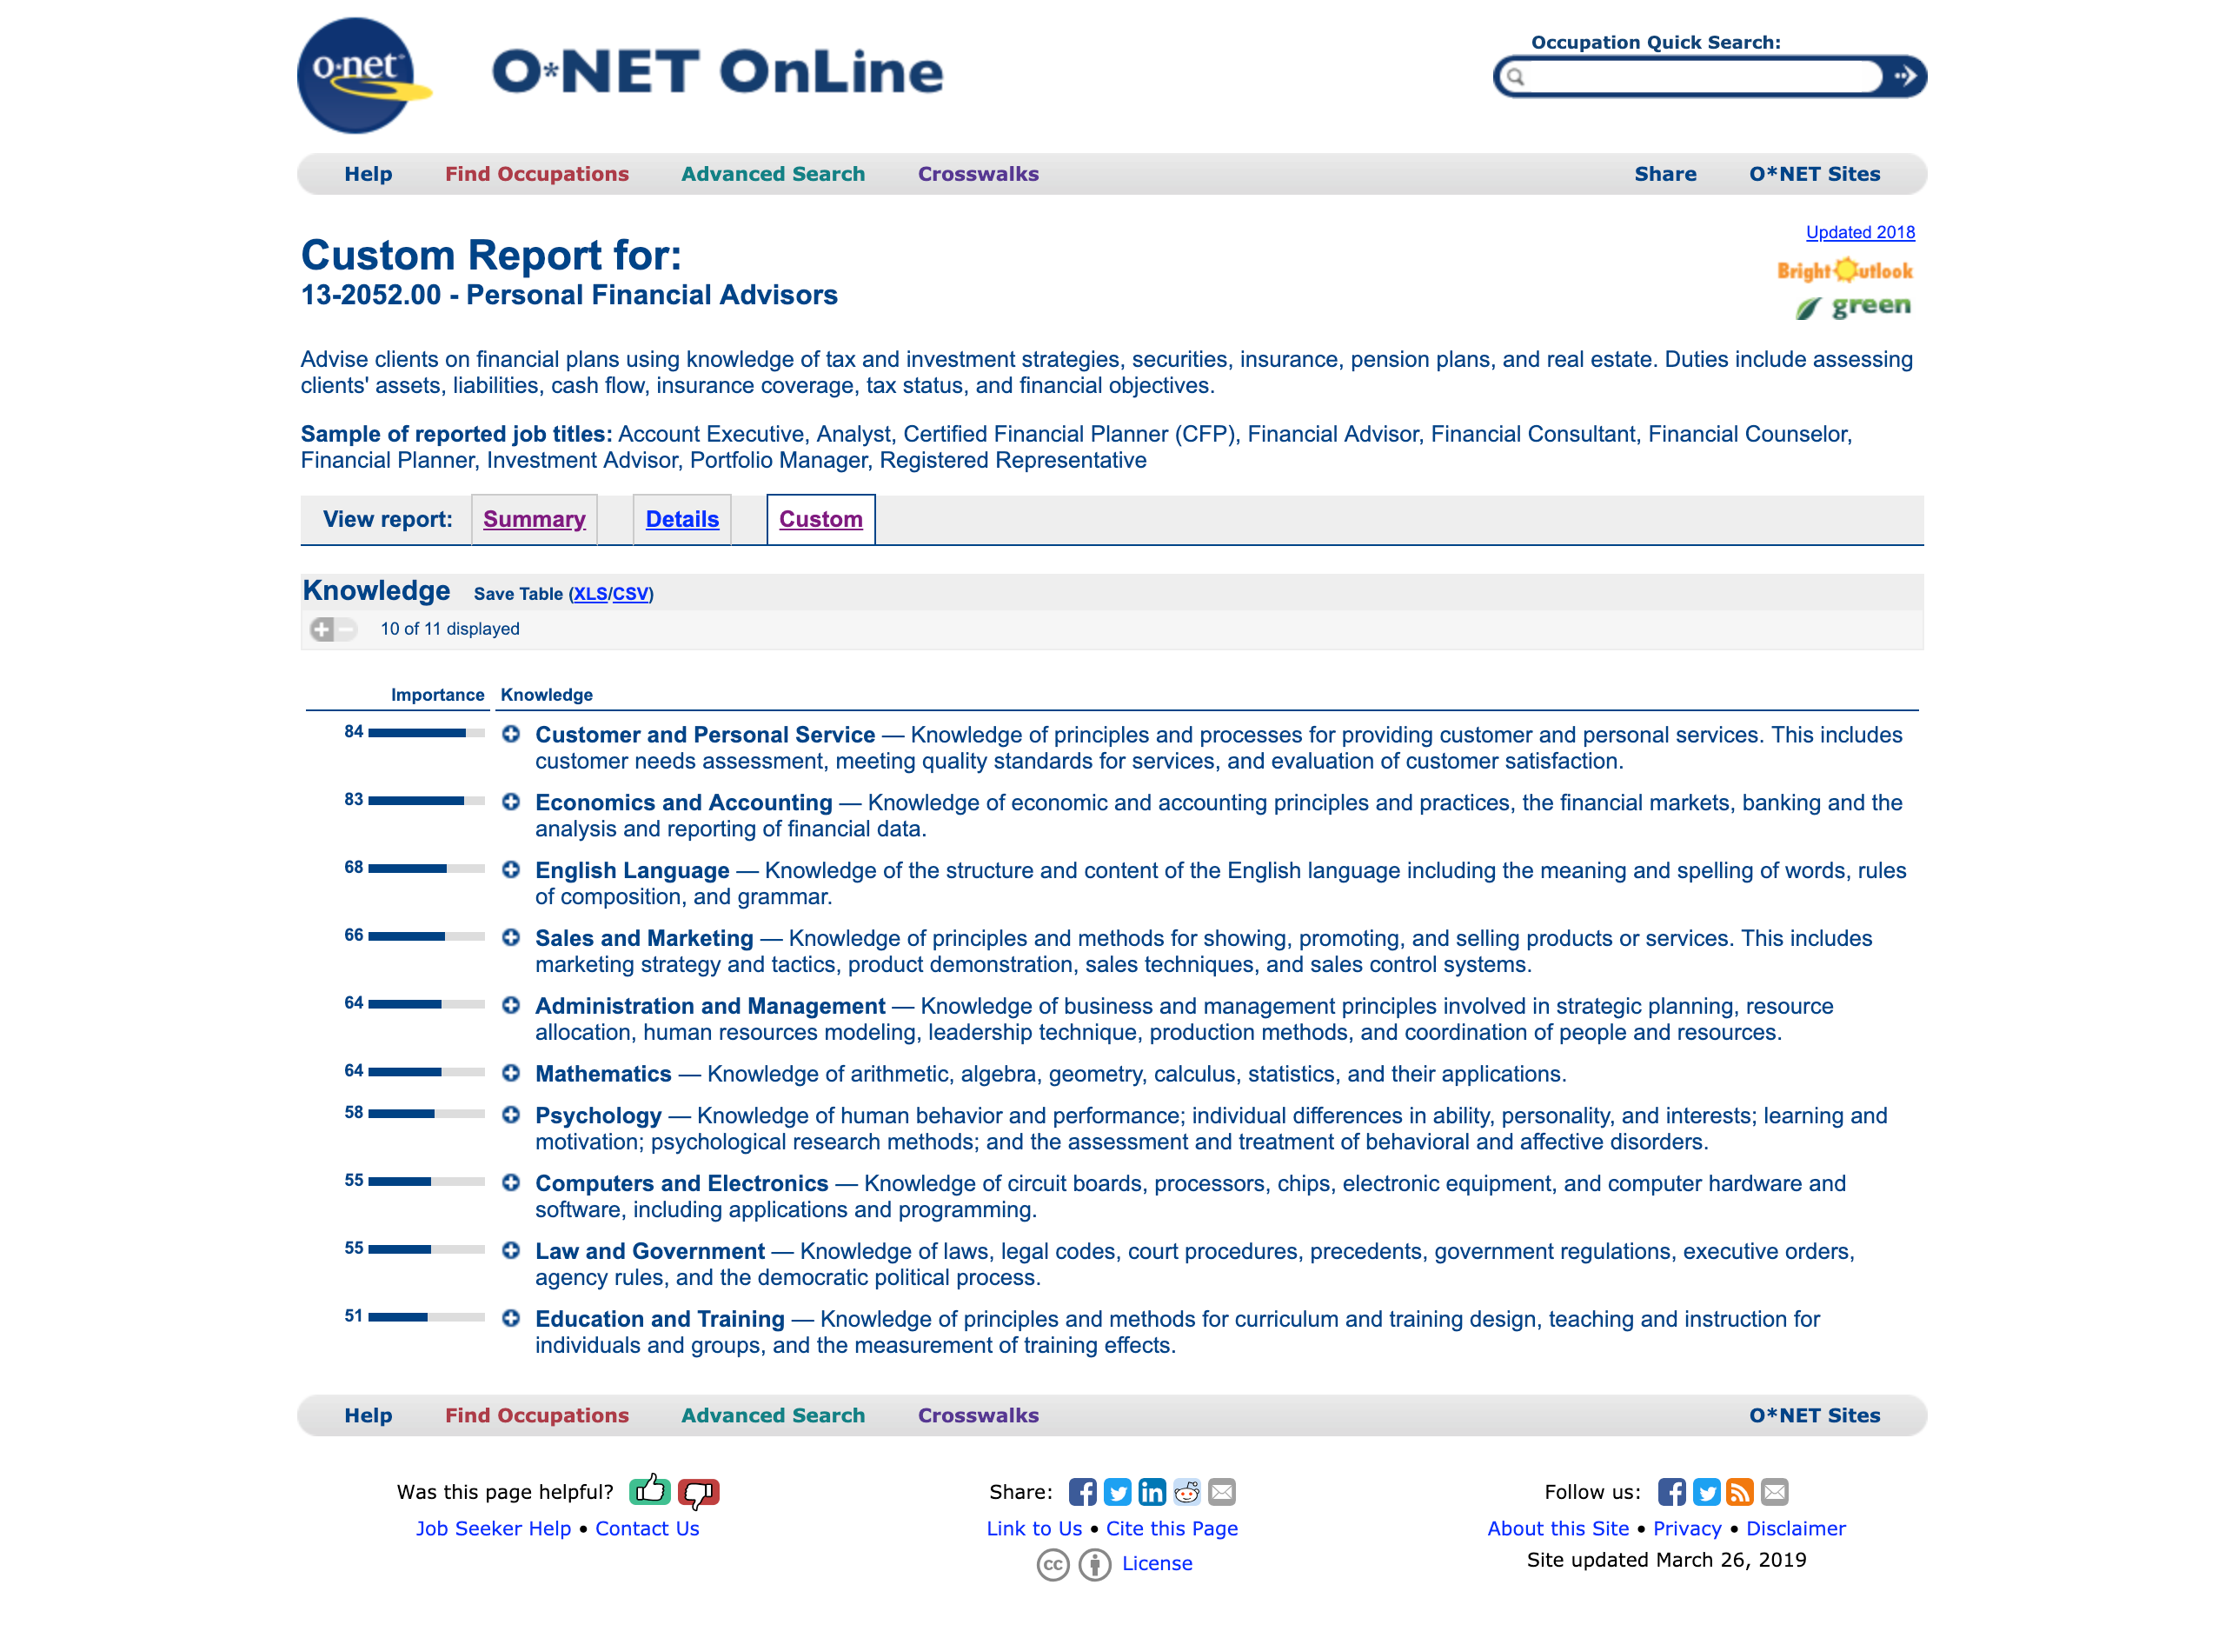
个人投资者应该掌握的知识模型
基金经理
财务分析师
30+本投资大师著作和通识教材
金融量化分析师
个人理财顾问

Slide 10
个人投资者应该掌握的知识模型
投资分析
会计学
宏观经济学 微观经济学 应用经济学
法律 心理学 系统性思维 逻辑学

Slide 11
个人投资者成长路径
天使投资
个人投资者
3000w
1000w
房地产投资
100w
工薪阶层
证券投资
30w
工资收入
20岁
30岁
40岁
60岁
80岁

Slide 12
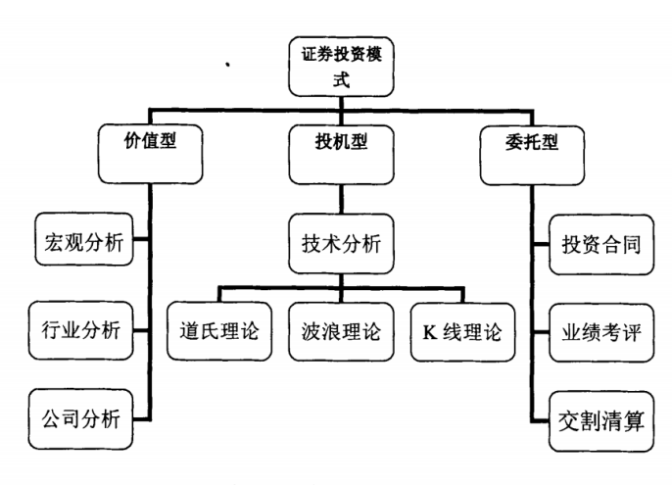
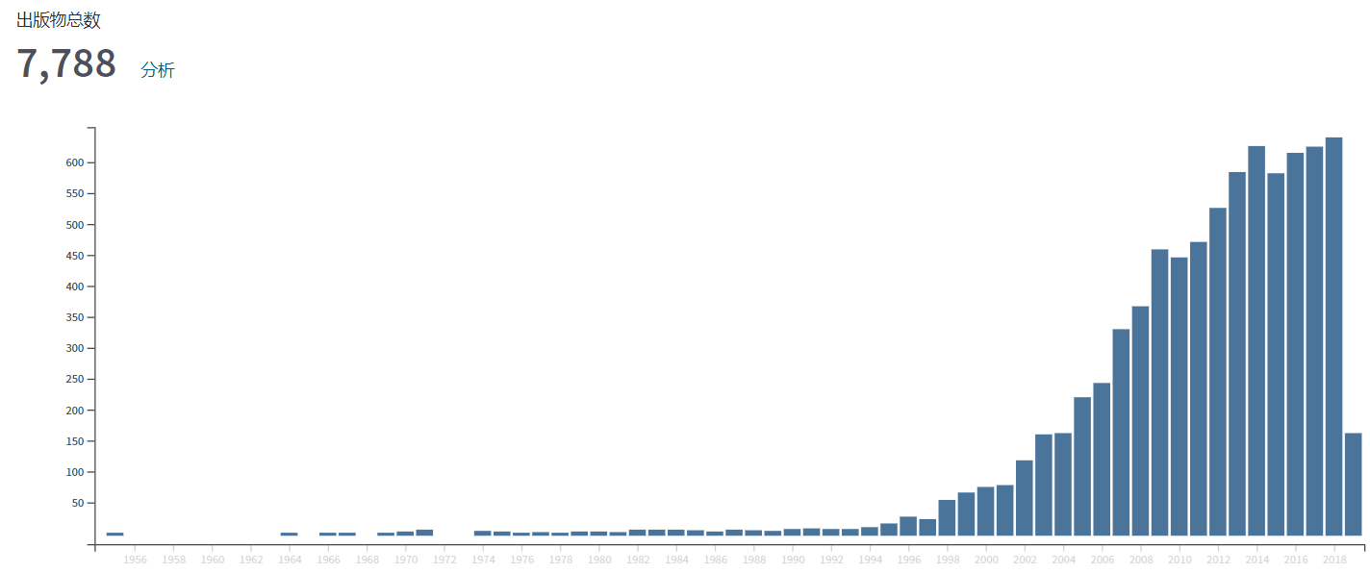
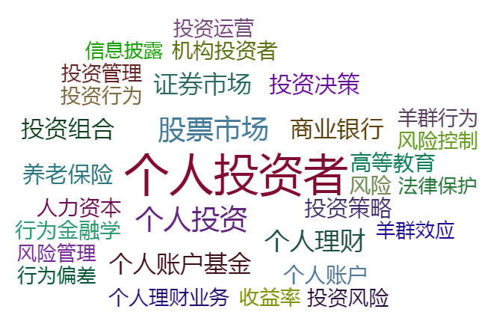
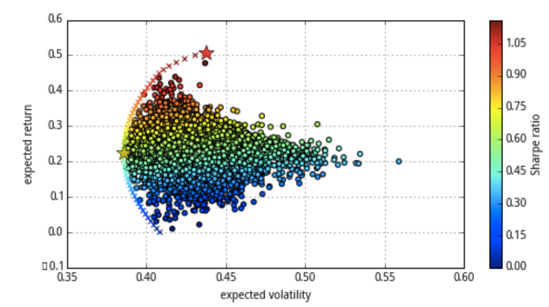
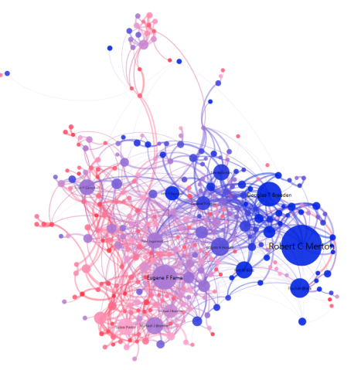
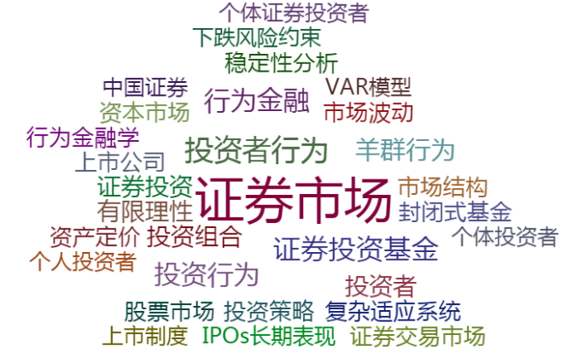
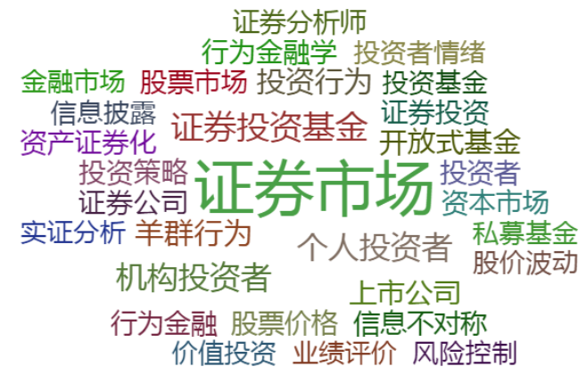
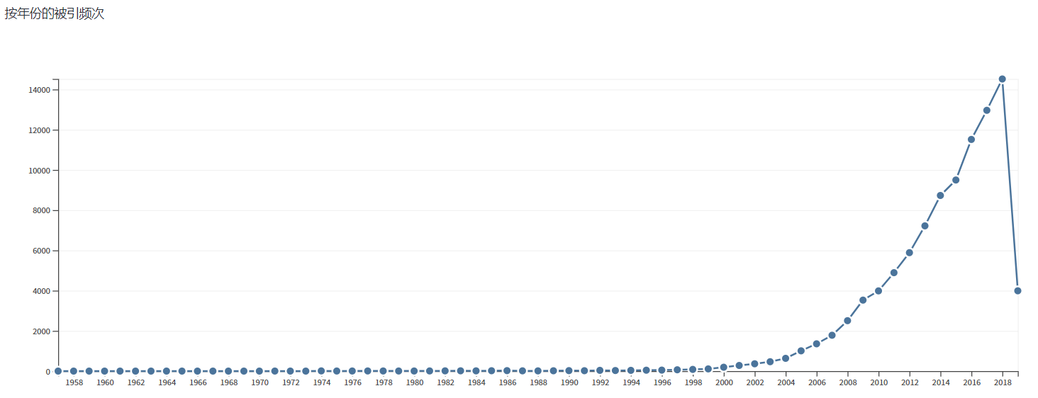
证券投资实践策略——学术分析
500篇学位论文Tag云
论文分布情况
证券投资模式
投资组合理论原理
博士学位论文Tag云
硕士学位论文Tag云
学者关系图谱
论文被引情况

Slide 13
证券投资实践——择时
周期
价值
长期

Slide 16
反常识 投资是一项长期工作，交易周期越长越容易盈利，越短则越容易亏损。
TODO：这里可以举几个股票的例子，把K线图放上去

Slide 17
证券投资实践——择股
价值
成长

Slide 18
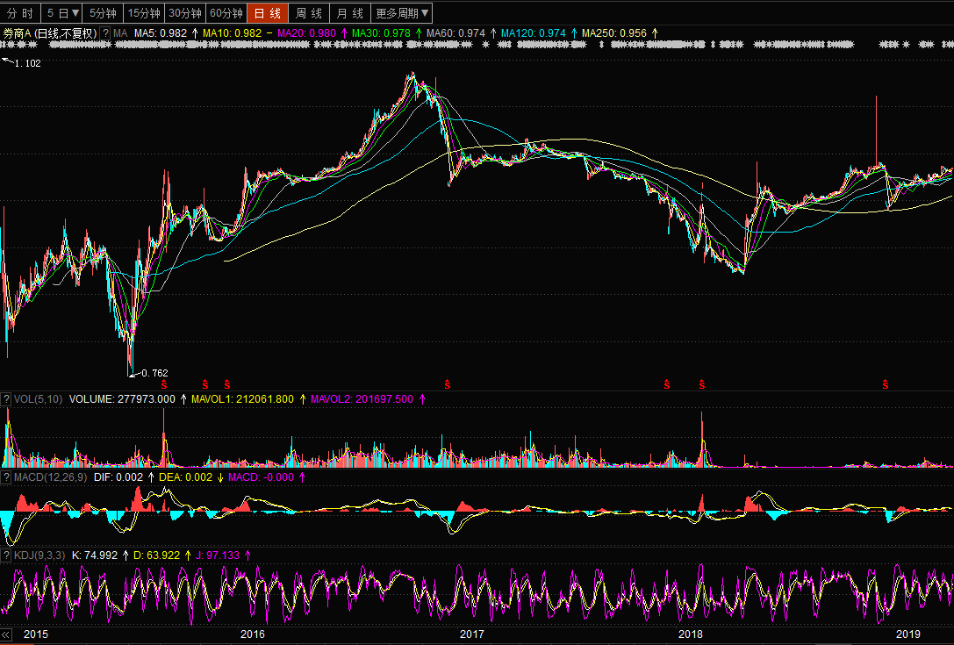
套利机会 寻找市场派发的红包

Slide 19
反常识 便宜的股票“不便宜”

Slide 20
证券投资实践——资金管理
仓位控制

Slide 21
反常识 小白们往往越高越买
2014/4
2014/10
2015/5
2015/7
数据来源：中国结算数据和沪深300走势图

Slide 22
提纲
项目背景
如何成为成功的个人投资者
总结与应用

Slide 23
总结
成为一个成功的投资者，在高阶模型上，需要坚持长期投资的理念，在实践策略上，需要择时、择标的、资金管理。这就是我们的个人投资者项目的最小分析工具箱。下一步，我们将对实践策略的变量进行深入分析，整理出一套更具操作性的分析工具箱。
知不易、行更难。祝大家早日获得财富自由。

